Slide 1
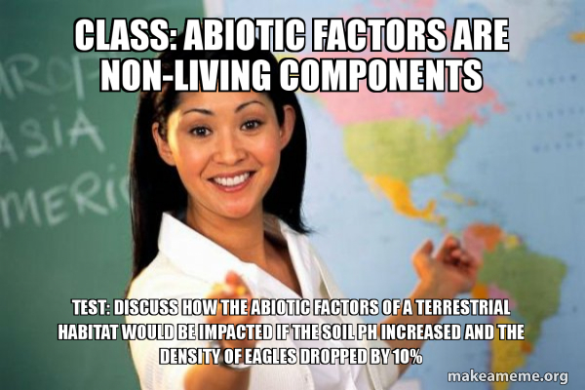
Ekologické faktory 2
Ing. Radovan Smolinský, Ph.D. et PhD.
Mgr. Natálie Čeplová, Ph.D.
Mgr. Libuše Vodová, Ph.D.
Prof. Mgr. Michal Hájek, Ph.D.
Doc. RNDr. Světlana Zahrádková, Ph.D.

Slide 2
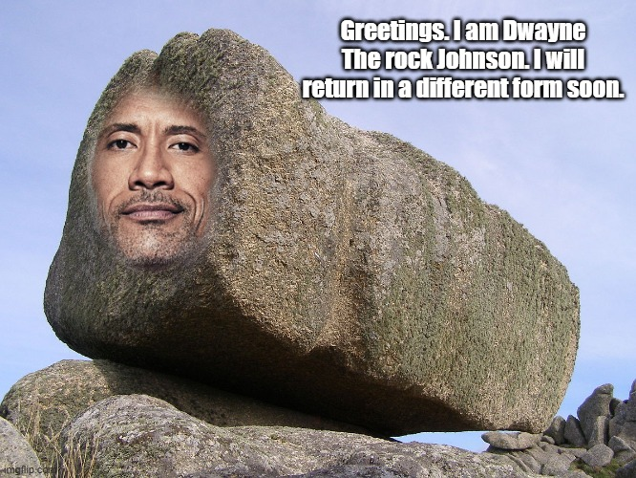
Diferenciační pedogenetické procesy
Pedogeneze: půdotvorný proces. Vznik půdy z půdotvorného substrátu. Horninové složení ovlivňuje rychlost tvorby půdy, její hloubku a fyzikálně-chemické vlastnosti.
Půdotvorné substráty:
1) pevné horniny skalního podkladu (vyvřeliny, metamorfika)
2) zpevnělé sedimenty skalního podkladu
3) čtvrtohorní a mladotřetihorní nezpevněné sedimenty (nivní, organické, pěnovkové, atd.)
4) antropogenní substrát (např. navážky)

Slide 3
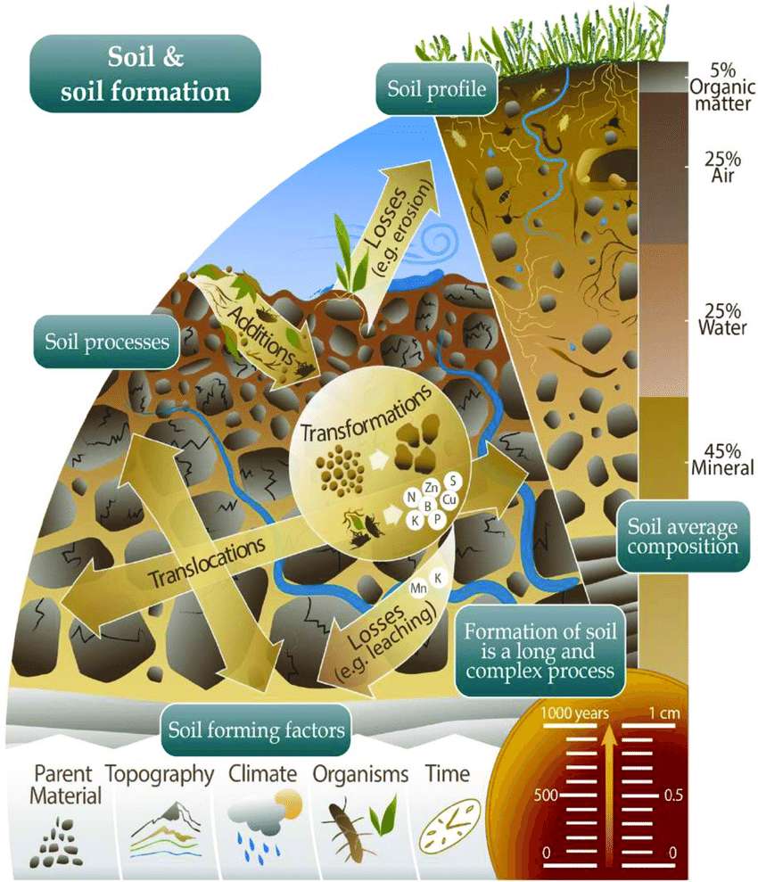
Diferenciační pedogenetické procesy
Základní pedogenetické procesy:
1) zvětrávání: mechanický rozpad horniny a chemická přeměna minerálů, tvorba jílu, uvolňování bází, oxidů, atd.
2) humifikace: mikrobiální a chemické procesy, při nichž se organické zbytky mění v humus
3) eluviace: Přemisťování jednotlivých půdních složek prosakující vodou směrem dolů. Například vyluhování solí, ilimerizace (posun jílu), podzolizace (posun sloučenin Fe a Al, spolu s organickými látkami), atd.
4) iluviace: opak eluviace (látky se ve vrstvě hromadí)
5) oglejení: uvolňování sloučenin železa při přemokření (redukční podmínky) a jejich srážení v suchém období. Při trvalém přemokření nastává glejový proces, kdy dochází k redukci sloučenin Fe a Mn, zajílení a charakteristickému šedozelenomodrému zbarvení (Fe2+).
6) solončakování: vnášení lehce rozpustných solí do půdního profilu (např. vzlínání solí v aridním klimatu)
7) slancování: vymývání solí z povrchových vrstev a jejich akumulace ve spodních vrstvách.

Slide 4
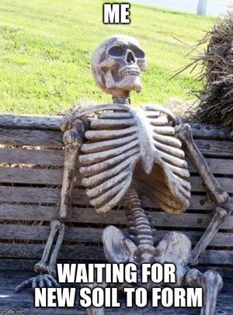
Půda
základní zdroj živin a vody pro růst a vývoj rostlin
substrát pro růst vyšších rostlin
Složení:
Minerální látky: pevné, kapalné (půdní roztok) a plynné.
I) pevné: autochtonní materiál (zvětrávaná mateční horniny (půdy zvětralé), alochtonní materiál (zavát, naplaven, sesut z jiného místa), sediment (usazený materiál).
II) půdní voda (od spodních po horní vrstvy půdy): podzemní (ve spodní části profilu nad nepropustným podložím), kapilární (vzlíná v kapilárních pórech půdy, rostlinami využitelná) a gravitační (proniká velkými póry ve směru zemské tíže).
Trvale zamokřené půdy jsou málo prokysličené, nastávají redukční procesy.
Trvale zamrzlé půdy se nazývají permafrost.
Hygrobiontní, hygrofilní, mezofilní, xerofilní organismy.
Organické látky: edafon (živé organismy žijící v půdě), exkrementy živočichů, odumřelé organické zbytky (detritus)
I) fytoedafon (bakterie, aktinomycety, houby, řasy)
II) zooedafon.
Geobionti (trvale žijí v půdě), geofilické organizmy (v půdě žijí některá stadia) a geoxeny (náhodný výskyt v půdě).

Slide 5
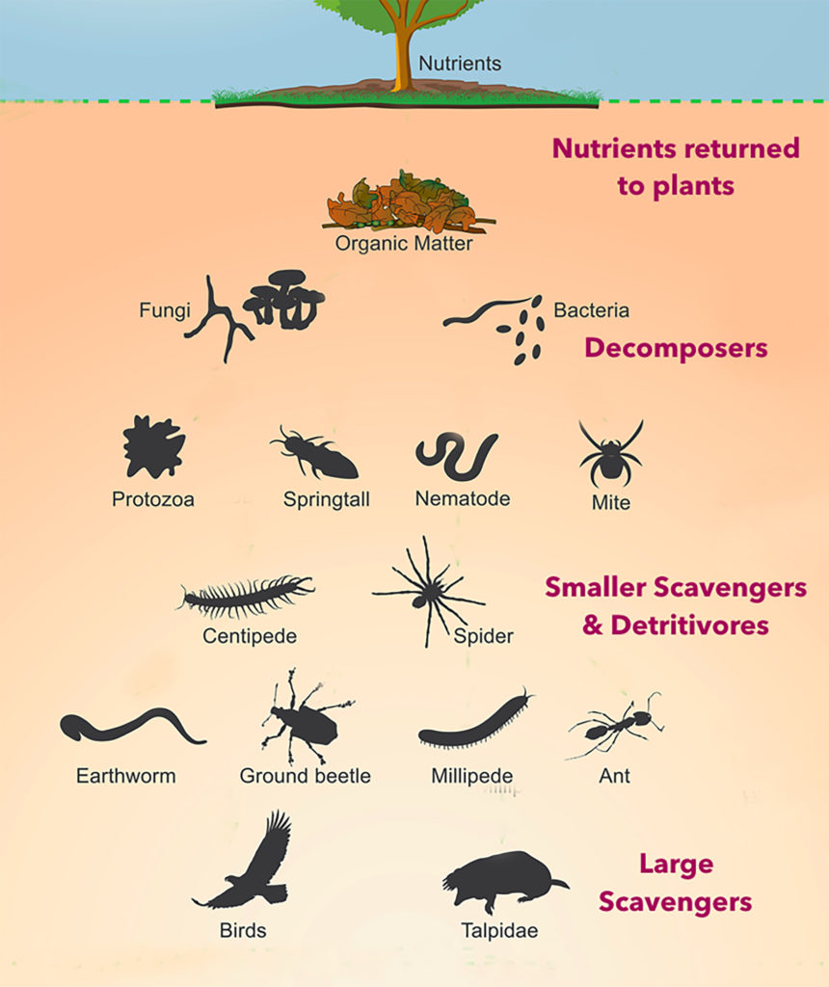
Edafon
Jednotlivé složky edafonu podílející se na řetězci:
1) půdní bakterie, aktinomycety a houby: hlavní biomasa půdních mikroorganismů
2) Mikrozooedafon: nálevníci, kořenonožci, bičíkovci
3) Mezoedafon: drobní členovci
4) Makroedafon: žížaly, obratlovci
Někteří živočichové se podílí rozmělňováním opadu (mravenci, termiti, vosy, housenky).
Humus: vzniká rozkladem odumřelých zbytků organismů, je často promíšen s minerální složkou půdy. Jedná se o soubor organických půdních koloidů s vysokým obsahem huminových látek (fulvokyseliny, huminové kyseliny, huminy). Vzniká při humifikaci.
Mineralizace: vzniká při rozkladu odumřelých zbytků. Rozklad organických sloučenin uhlíku na minerální látky (uhlík se při tom uvolňuje jako CO2). Tyto minerální látky jsou hlavním zdrojem živin pro rostliny.

Slide 6
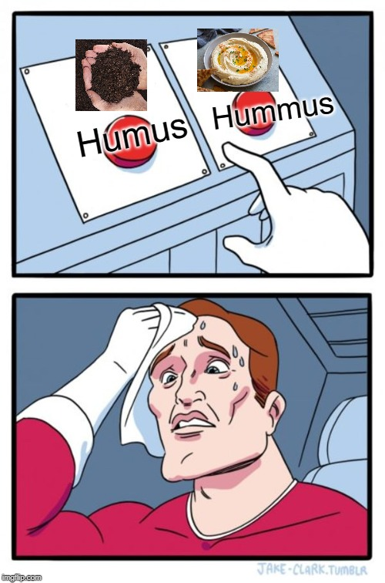
Humus
Humus: zdroj přístupných minerálních živin, ovlivňuje hydrofyzikální vlastnosti půdy. Jeho organické látky tvoří komplexy s kovovými ionty (cheláty). Poměr C/N v půdě je ukazatel kvality humusu (čím menší, tím příznivější kvalita = přístupné živiny lépe umožňují intenzívní činnost mikroorganismů). (černozem).
Základní formy humusu:
1) Litter (hrabanka): opad zbytků rostlin s pohým okem rozeznatelnými původními orgány (listí, jehličí, listové pochvy, atd.)
2) Mor (surový humus): vznik nedokonalým rozkladem litteru v kyselém prostředí a v chladném a vlhkém klimatu. Stále makroskopicky odlišitelné organickými zbytky. Tvoří vrstvu nepromíchanou s minerálním podložím prostoupenou myceliemi plísní a hub. Do půdního profilu se vyplavují fulvokyseliny. Podzolizace.
3) Tangel: makroskopicky rozeznatelné zbytky + trus živočichů (dešťovek). Akalický.
4) Moder (drť): organické zbytky již prošly trávicí soustavou živočichů (většinou ne dešťovek), jsou částečně rozložené a jsou mechanicky promíchány s minerální půdou. Organický původ je ještě patrný.
5) Mull (měl): organické látky jsou přeměněny v huminové látky, jejich struktura je nerozeznatelná a není je možné mechanicky oddělit od minerálního podílu. Černozemi, listnaté lesy. Neutrální až mírně alkalický. Vysoká aktivita zooedafonu, bakterií a aktinomycet. Dešťovky.
Na humusem bohaté substráty jsou vázány humikolní rostliny (humifyty).

Slide 7
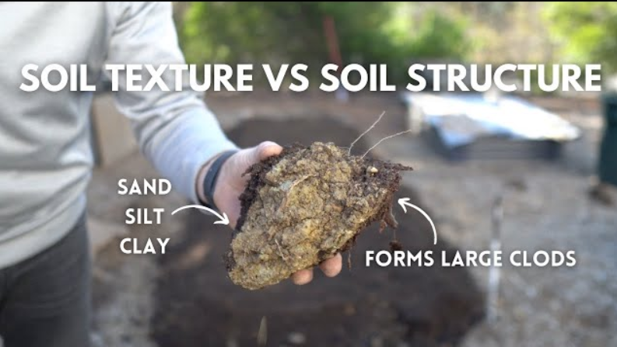
Struktura a textura
Ovlivňují provzdušnění, vlhkost, sorpční schopnost a různé další fyzikálně-chemické vlastnosti půdy.
Struktura: dána stmelením půdních částic do různých agregátů jílem, organickými látkami, sloučeninami železa apod. (např. hrudkovitá, drobtová, práškovitá, deskovitá)
Textura (půdní skladba, zrnitostní složení): určena zastoupením jednotlivých, různě velkých minerálních částic: jílu (pod 0,001 mm), prachu (0,001 - 0,05) a písku (0,05 - 2 mm). Základní rozlišení na půdy lehké, střední a těžké.

Slide 8
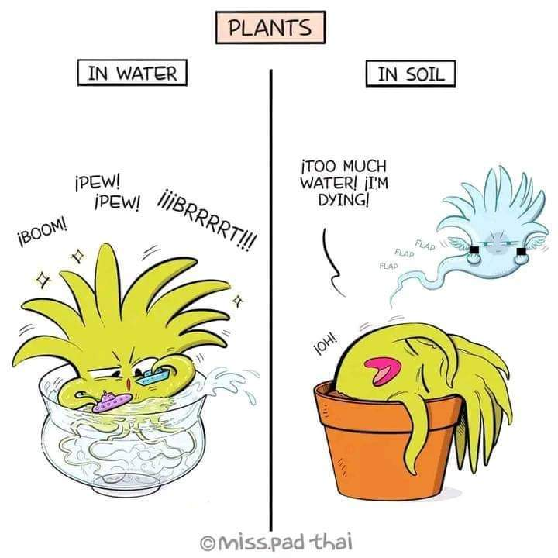
Půda a rostliny
1) Rostliny a přítomnost půdy:
Petrofyty – rostou na skalách (žádná nebo mělká půda)
Chasmofyty – rostou ve skalních štěrbinách
2) Rostliny, minerální bohatost a pH půdy:
Acidofyty – rostou na kyselých půdách
Neutrofyty – rostou na neutrálních půdách
Bazifyty – rostou na bazických půdách. Velká část bazifytů u nás jsou kalcifyty
(rostou na půdách bohatých vápníkem).
V extrémních případech:
A) toxicita solí a extrémní osmotický tlak půdního roztoku ve slaných, silně
alkalických půdách (rostliny adaptované na slané půdy jsou halofyty).
B) toxicita uhličitanu hořečnatého a těžkých kovů na hadcích (adaptované rostliny
jsou serpentinofyty).
3) Rostliny a základní živiny (dusík, fosfor, draslík):
Nitrofyty - rostliny náročné na vysoký obsah těchto živin, zejména dusíku
Nitrofobní - rostliny vyhýbající se dusíkatým půdám. Na dusíkatých půdách nerostou
z fyziologických důvodů a z důvodů jejich nižší konkurenční (kompetiční) schopnosti.
4) Rostliny a půdní textura:
Psamofyty - na písčitých půdách

Slide 9
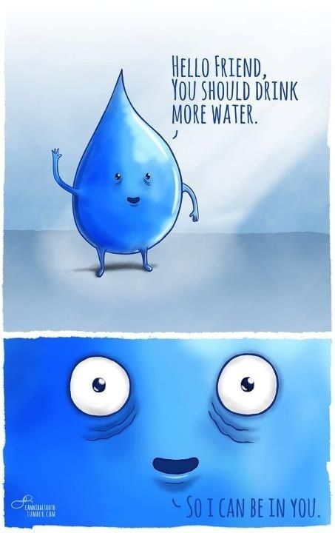
Voda
Fyzikální anomálie vody:
1) polární charakter vody
2) zvětšení objemu při přechodu v led
3) anomálie tepelné roztažnosti vody
Vznik života
1) stálé chemické a fyzikální vlastnosti
2) velká rozpouštěcí schopnost
3) velké povrchové napětí
4) velká tepelná kapacita
Součást všech živých systémů
1) Vysoký podíl tělesné hmotnosti – vyšší u mladších jedinců
2) Voda v těle umožňuje metabolismus
3) Životní prostředí pro organismy – po celý život nebo jeho část

Slide 10
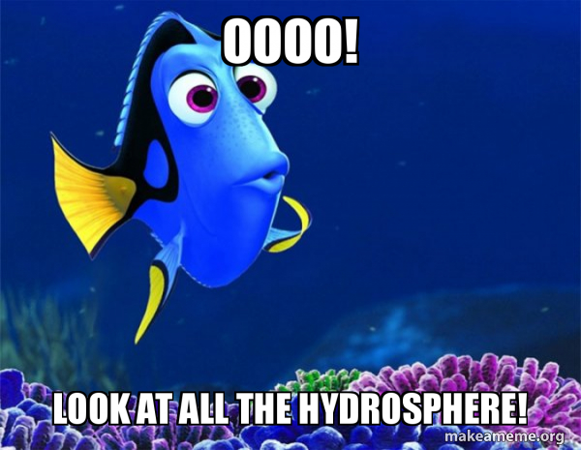
Hydrosféra
1) Moře a oceány
A) pobřeží
B) ústí řek do moří (estuary)
2) Vody sladké
A) podzemní
B) povrchové
I) tekoucí
II) stojaté (nádrže, jezera, louže, atd.)
III) mokřady

Slide 11
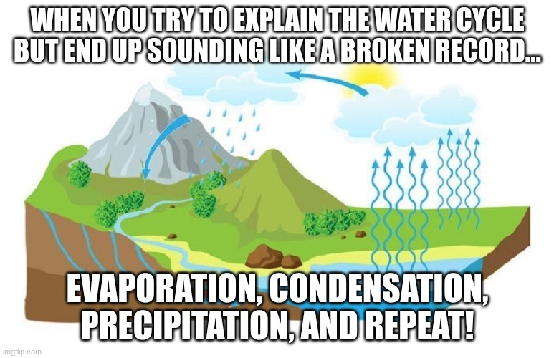
Cyklus vody
Hydrologický cyklus (doba jednoho cyklu - cca 9 dní (40x za rok):
1) Malý oběh: pouze nad pevninou nebo pouze nad oceánem. Většina vypařené vody z pevniny padá pevninu a z oceánu do oceánu.
2) Velký oběh: vzniká spojením malých oběhů a je to výměna vody mezi světadíly a oceány.

Slide 12
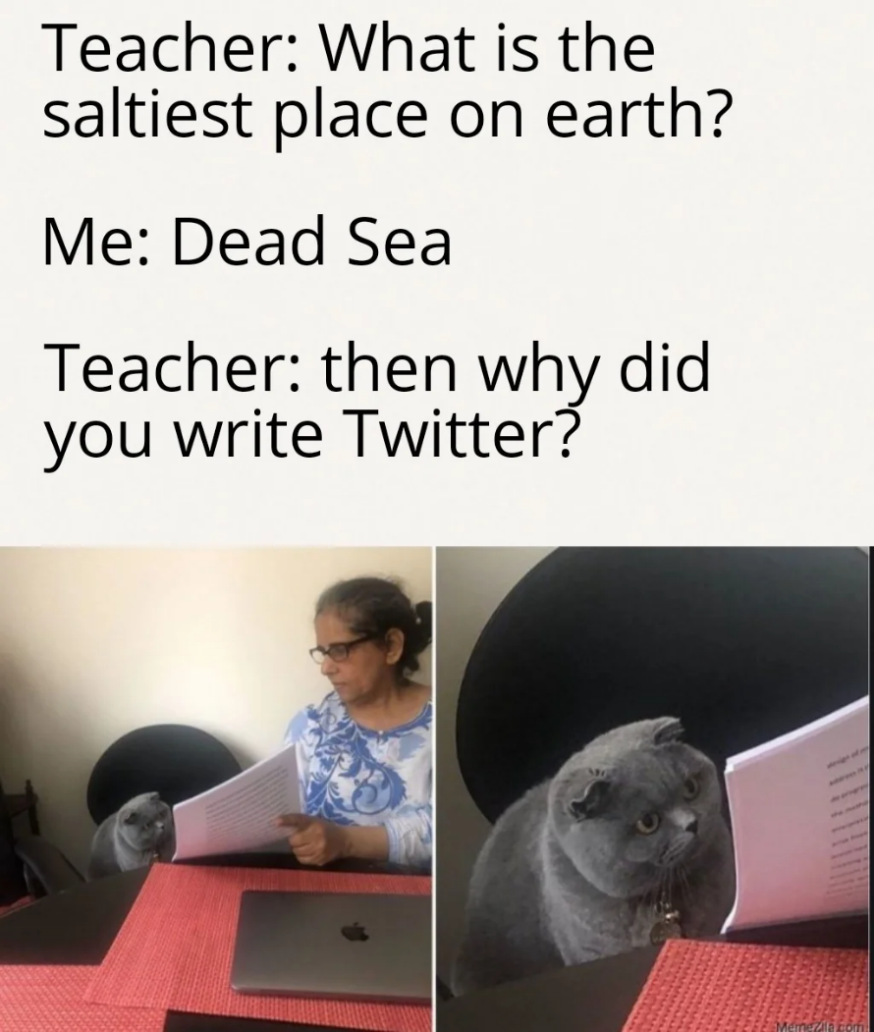
Salinita
Je určována polohou a podkladem.
Má vliv na rozšíření a výskyt živočichů (ústí řek do moře).
1) Sladkovodní (brakické) biotopy
kolísání: 0,05 - 0,4%o
převládají uhličitany, pro organismy nutná osmoregulace
2) Mořské biotopy
35 ‰ - hlavní moře
2 - 8 ‰ - vnitrozemská moře
převládají chloridy, izotonické prostředí
Ryby tažné: cyklicky euryhalinní
Ostatní ryby: euryhalinní nebo stenohalinní
Málo druhů schopných žít v mořské, brakické i sladké vodě (slávička, losos, jeseter) – potřebují
určitý čas k adaptaci.
Živočichové snášejí kolísání salinity lépe při nižších teplotách.
Anadromní - většinu života ve slané vodě, do sladkých za účelem reprodukce (tření)
Katadromní – opak anadromních

Slide 13
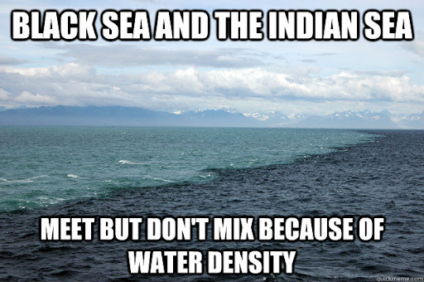
Hustota
Hustota vody (měrná hmotnost) - cca 775krát vyšší než vzduchu a je ovlivňována teplotou - fyzikální anomálie vody (nejvyšší při 4°C)
Ovlivňuje: tvar a stavbu těla vč. pohybových orgánů vodních živočichů
Suchozemští živočichové - nutné oporné soustavy - limitace velikosti
Vodní živočichové - nadlehčování vodou – jednodušší oporné soustavy, větší těla, atd.

Slide 14
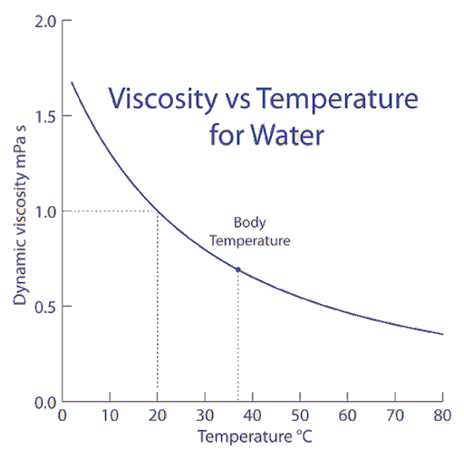
Viskozita
Viskozita - vnitřní tření tekutiny.
Ovlivňuje odpor vůči tělesu, které se v ní pohybuje. Odpor závisí na velikosti tělesa a rychlosti pohybu.
Viskozita vody je asi 100x vyšší než viskozita vzduchu.
Vliv teploty: při 0°C je viskozita 2x vyšší než při 25°C
Cyklomorfóza některých planktonních živočichů
hrotnatka jezerní (Daphnia cucullata):
chladné období: nízká kulovitá hlava
teplé období: hlava přilbovitě zvýšená

Slide 15
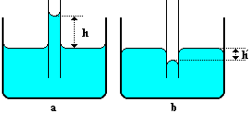
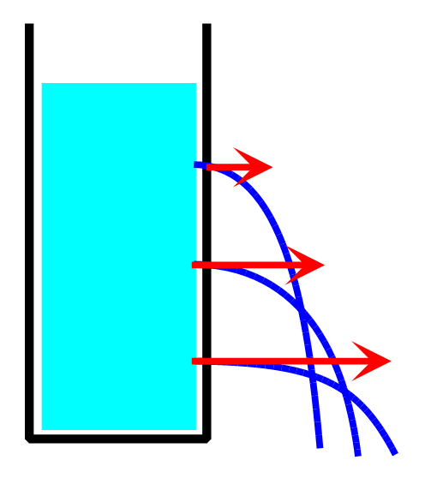
Povrchové napětí a hydrostatický tlak
Povrchové napětí vzniká na rozhraní mezi tekutým a plynným prostředím v důsledku zvýšené soudržnosti molekul vody.
Tenká blanka - opora k trvalému nebo přechodnému pobytu - neuston
Epineustické druhy - pobíhají a kloužou po povrchu blanky – součást pleustonu
Hyponeustické druhy - zavěšují se zespodu
Hydrostatický tlak roste s hloubkou - na každých 10m o jeden kilopond (1kp = 1kg/cm2)
Vůči tomuto faktoru nemají živočichové žádné specifické adaptace.
Některé organismy jsou schopné pozvolné adaptace.
Se zvyšujícím tlakem se zvyšuje rozpustnost CO2, tedy i vápníku – vede k redukci koster u hlubinných živočichů.
měňavka velká (Amoeba proteus) snáší výkyvy až 250 kp
prvoci: Paramecium, Vorticella, Euplotes – snáší až 500 kp po 1- 2dny
blešivec (Gammarus) hyne při tlacích až 400-600 kp
Odolnější jsou živočichové bez prostor vyplněných vzduchem
U ryb, ptáků a savců - plynná embolie (Kessonova choroba)
Stenobatičtí živočichové – např. ryby s plynovým měchýřem
Eurybatičtí živočichové - planktonní rakovci (Malacostraca) (vertikální migrace 200 – 600 m)
planktonofágní ryby, vorvaň (Physeter catodon) – do hloubky 500 – 1000 m
Hlubinní živočichové – ostnokožci, atd.

Slide 16
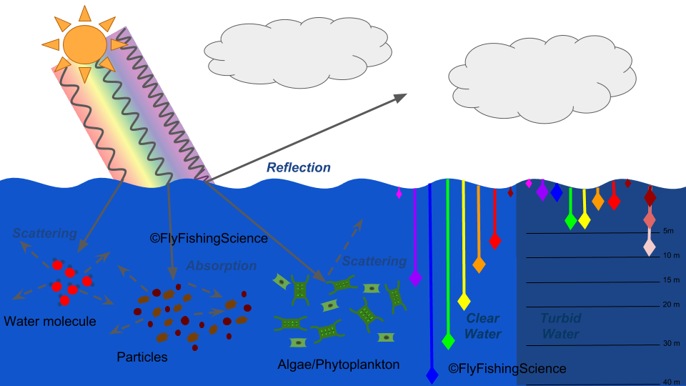
Světelný režim a voda
Cirkadiánní a roční kolísání v množství a spektrálním složení světla.
Vliv na: primární produkci, migrace, reprodukční cykly, rychlost růstu aj.
Světlo pronikající vodním sloupcem mění svoje vlastnosti
Intenzita klesá:
1) odrazem na hladině - závisí na výšce Slunce a na vlastnostech hladiny
(v naší zem. Šířce v létě v průměru asi 2%, v zimě asi 14% dopadajícího světla
2a) rozptylem na anorganických i organických částicích
2b) na organismech vznášejících se ve vodách
3) zastíněním listy rostlin

Slide 17
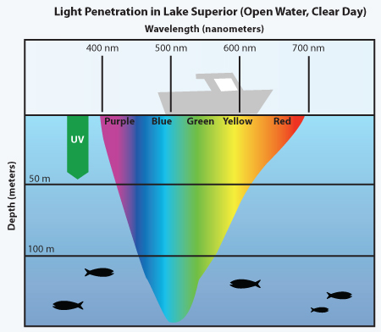
Světelný režim a voda
mění se spektrální složení (kvalita světla se směrem ke dnu vlivem rozdílné absorbce jednotlivých složek):
1) okrajové části spektra se absorbují nejdříve (UV, fialová)
2) střední pásmo spektra proniká nejhlouběji (zelená, žlutá)
Chromatická adaptace řas: adaptace na využití těch složek světla, které převládají v různých hloubkách
Kompenzační bod: hloubka, ve které se vlivem úbytku světla vyrovnává intenzita fotosyntézy s dýcháním.
Kompenzační bod
- ve vnitrozemských vodách časté zákaly
- je řádově v hloubkách desítek cm až m,
- v čisté mořské vodě asi 200 m
Vrstva vody nad kompenzačním bodem – eufotická vrstva

Slide 18
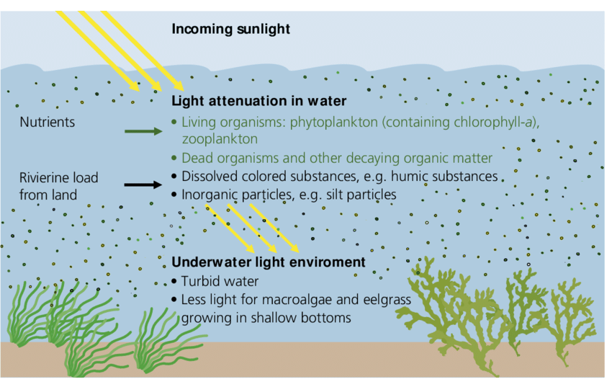
Průhlednost a voda
Snižována množstvím rozpuštěných látek a zákalem (turbiditou):
1) částice rozptýlené ve vodním sloupci vlivem dešťů, splachů, zvířením kaly, vlivem rozvoje fytoplanktonu (vegetační zákal)
2) činnosti různých organismů (přerývání dna rybami) vč. člověka.
Negativní vlivy zákalu:
1) snížená schopnost orientace
2) zanášení filtračních aparátů a žaber
Vegetační zákaly (bakterioplankton, fytoplankton) - jako zdroj potravy
Průhlednost se zjišťuje pomocí Secchiho desky. V zimě větší než v létě.
Oligotrofní jezero - průhlednost 15 – 20 m
Eutrofní rybník - průhlednost řádově desítky cm
Slouží mj. pro orientační informaci o trofické úrovni.

Slide 19
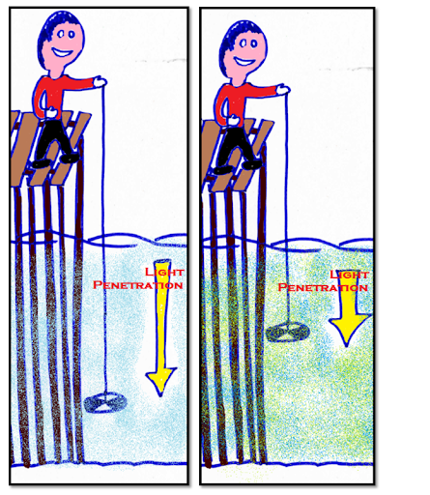
Barva a voda
Čistá voda v silné vrstvě modrá. Se stoupajícím obsahem rozpuštěných huminových látek: přes zelenou do hnědé.
Stanovení barvy vody - pomocí Secciho desky (stanovení v 1/2 hloubky průhlednosti), porovnáním se standardem zahrnuje skutečnou barvu vody a
zbarvení vyvolané suspendovanými látkami a přítomnými organismy.
Organogenní zbarvení (vegetační zákal – např. chlorokokální řasy, vodní květy
– sinice Aphanizomenon, Anabaena, Microcystis)
Opalizace hladiny – řasy (Chromulina, Euglena)
prvoci, bakterie - součást neustonu menších nádrží

Slide 20
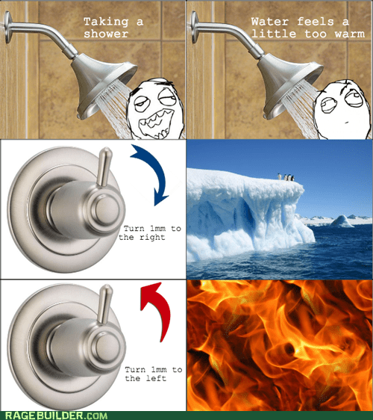
Teplota a voda
Limitující faktor vodního prostředí - vliv na fyzikálně chemické vlastnosti vody
(rozpustnost plynů, měrná hmotnost, viskozita)
Vodní prostředí je teplotně relativně stabilní:
1) vysokým měrným teplem
2) vysokým latentním teplem výparu
3) vysoké skupenské teplo tání
Teplotní poměry v moři:
Pelagiál - téměř konstantní teplota (kolísání max. 0,2 – 0,3 ° C/den)
polární oblasti 2 – 3° C
pásmo pasátů 4 – 6° C
oblast rovníku 1 – 2° C
Batypelagiál, abysopelagiál - max. desetiny °C, větší kolísání v malých mořích
Teplotní poměry sladkých vod:
Snadné prohřívání či promrzání vodního sloupce
Denní kolísání: rybník 2 m hluboký 2° C
rybník 0,5 m hluboký 10° C

Slide 21
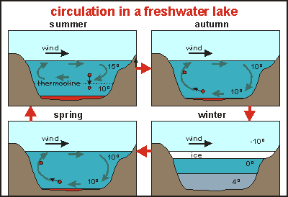
Teplota a voda
Adaptace živočichů:
1) tolerance k přehřátí
2) deficit kyslíku
3) letní vysychání
4) zimní promrzání
Teplotní stratifikace a cirkulace vody

Slide 22
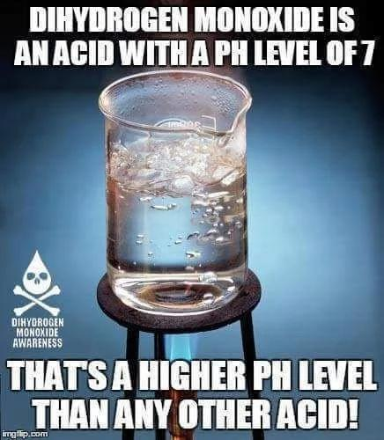
pH a voda
podmíněno koncentrací vodíkových iontů a určováno rovnovážnými stavy mezi:
1) kyselinou uhličitou
2) hydrouhličitanem a uhličitanem vápenatým
dešťová voda: pH - 5,6
mořská voda: pH - 8,1 - 8,3
sladká voda: pH - 3 - 10
pH < 3 a > 9 - poškození protoplazmy buněk rostlin, vliv na dostupnost živin.
pH má významný vliv na výskyt a početnost živočichů.
V kyselém prostředí druhová rozmanitost KLESÁ.
Zvýšená kyselost působí třemi způsoby:
1) znemožnění osmoregulace, aktivity enzymů nebo výměny plynů
2) zvýšení koncentrace toxických těžkých kovů
3) omezení kvality potravních zdrojů
Tolerance živočichů vůči pH: euryiontní vs stenoiontní
Podle tolerance druhy: acidofilní, neutrální a alkalifilní

Slide 23
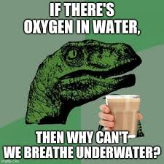
O2 a voda
Zdroje kyslíku:
1) vzduch
2) asimilace rostlin
Nedostatek kyslíku: v hlubších vrstvách vody - limitujícím faktorem pro výskyt řady druhů
1) Euryoxybiontní živočichové – tolerují kyslíkový deficit (až anaerobní). Fauna dna, jezer, (eutrofizace, znečištění vody)
2) Stenooxybiontní živočichové – tekoucí vody, prameny
Teplotní a kyslíkové poměry v oligotrofní a eutrofní nádrži v období letní stagnace (viz Teplota)

Slide 24
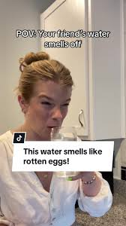
H2S (sirovodík/sulfan) a voda
Vyskytuje se tam, kde je spotřebováván O2 a kde anaerobní
baktérie rozkládají organickou hmotu.
Kyslík potřebný pro metabolismus odnímají bakterie síranům,
které redukují na H2S.
Častěji u dna stojatých vod.
V tekoucích vodách a ve volném moři zřídka.
Při dlouhodobém působení jedovatý pro všechny organismy
– s výjimkou sirných bakterií.
Bývá v sedimentech.
SIROVODÍK

Slide 25
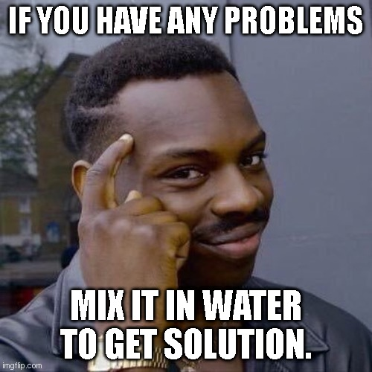
Ostatní látky a voda
Voda (mořská i sladká) – mnoho rozpuštěných organických látek
Jejich množství převyšuje množství organické hmoty vázané
v organismech (význam osmotické výživy vodních organismů).
Rozdělení:
Bílkoviny
Volné aminokyseliny
Sacharidy
Mastné kyseliny
Vitamíny
Růstové látky
Fermenty
Různý původ – producenti, z těl odumřelých organismů, z odpadních vod.
Účinky - stimulační, inhibiční
SIROVODÍK

Slide 26
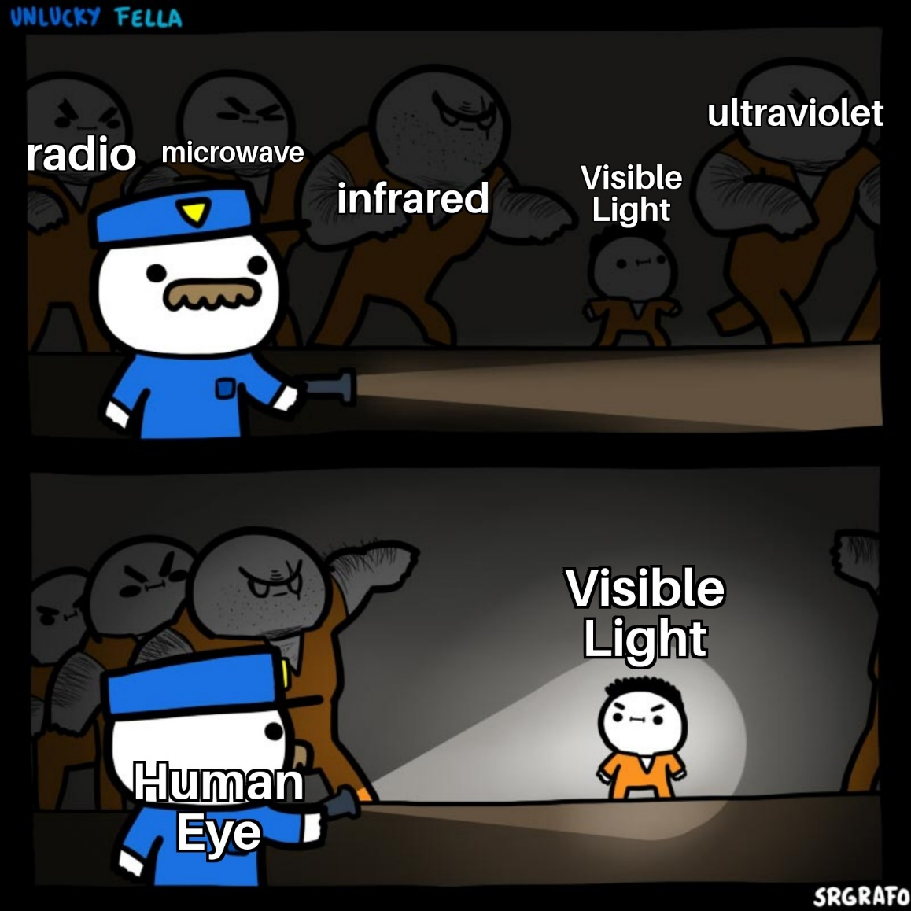
Světlo
nezbytný zdroj energie pro existenci života na Zemi
v nadbytku a při přímém působení na protoplazmu nebezpečný činitel pro život
Typy záření:
Radioaktivní (ionizační): vlnová délka do 3 nm.
Záření o velmi vysoké energii, které dokáže převést elektron z jednoho atomu na druhý za vzniku kladného a záporného iontu. Význam: poškozuje protoplazmu, zastavuje mitózu, brzdí růst tkání, narušuje DNA, podílí se na vzniku mutací Zdroj: mimozemské záření, radioaktivní látky (radioisotopy)
b) Ultrafialové (UV): 3-400 nm.
Význam: Při vlnové délce do 260 nm způsobuje úhyn rostlin a živočichů; při vyšší vlnové délce ničí jen některé organismy, způsobuje zčervenání pokožky, tvorba vitamínu D a histaminu. Zdroj: sluneční záření. Je pohlcováno v ozónové vrstvě, při průchodu atmosférou je postupně pohlcováno (je ho více v horách)
c) Viditelné: 360-760 nm.
Vnímáno lidským okem. Význam: přináší organismům využitelné (“blahodárné”) světlo a teplo. Je to fotosynteticky aktivní záření (FAR), jediný zdroj energie pro primární produkci. Zdroj: sluneční záření (tvoří asi 48% slunečního záření)
d) Infračervené (IR): 760 nm – 400 um (tepelné)
Význam: přináší organismům teplo a ovlivňuje jejich termoregulační mechanismy. Fotoperiodické účinky. Zdroj: sluneční záření (tvoří asi 50% slunečního záření). Neprochází sklem.
e) kosmické: 10-10 – 10-12 cm
Význam: mutagenní účinky, vyvolává krevní choroby, zhoubné nádory, mutace. Ovlivňuje zejména člověka ve vesmíru a vysokých vrstvách atmosféry.
SIROVODÍK

Slide 27
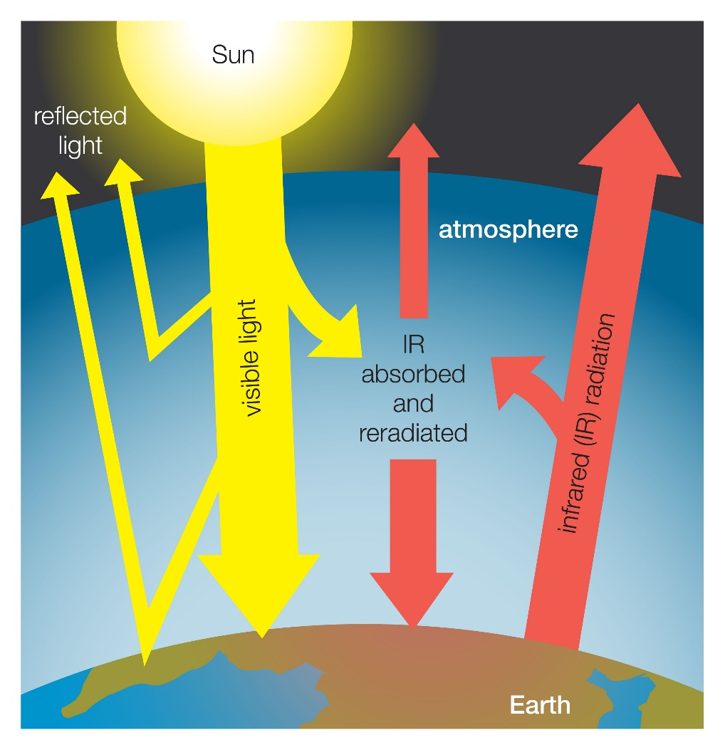
Světlo
8% se odrazí od atmosféry (záření oblohy)
25% se odrazí od mraků
16% se v atmosféře přemění v teplo
5% se odrazí od povrchu Země
46% pohlcuje povrch Země (půda, vegetace)
Související pojmy:
Albedo: % dopadajícího záření odrazí určitá plocha. (Povrch Země má albedo 0,1).
Insolace: přímé záření působící na organismy
Difuzní světlo: rozptýlené světlo
Množství energie dopadající na povrch se mění v závislosti na:
1) postavení slunce a zeměpisné šířce (Špicberky versus Singapour)
2) expozici a sklon ozařované plochy (u nás nejvíce energie na j., jz. a jv. svazích
o sklonu 25-30°). Východní svahy - ztráta energie při výparu ranní rosy.
3) zaclonění horizontem
4) Oblačnost (v horách je odpoledne více oblačnosti a proto jsou západní svahy chladnější).

Slide 28
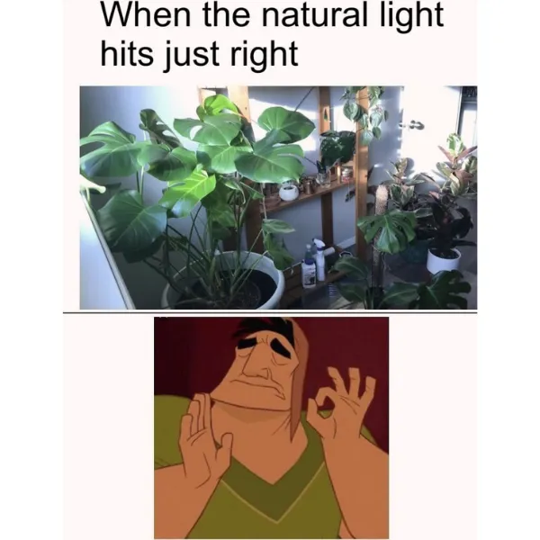
Světlo a rostliny
1) reflexe (odraz) na listech. 10-20% kolmo dopadajících paprsků. Hladké lesklé listy odrážení nejvíc (tvrdolistý biom)
2) absorpce. Různá dle množství a druhu pigmentů v listech. Pro fotosyntézu se využije asi 1% viditelného záření. ÚV záření absorbováno v epidermálních buňkách (ochranný filtr).
3) transmise. Množství záření které prošlo listem (0-40% dle tloušťky listu). Prošlé záření je ze zelené a zčásti z červené části spektra (“červenozelený stín” v lese).
Relativní ozářenost (relativní světelný požitek) je procento prošlého světla, které se dostane k příslušnému patru ze záření na volné ploše (100%). V mladých smrkových monokulturách nebo v tropických lesích je relativní ozářenost bylinného patra někdy až 0%.
Nepravidelný průnik slunečního záření vegetací je významným ekologickým faktorem – viz sluneční skvrny v lese.
Sezónní změny v průniku záření ovlivňují fenologii (“fázovitost”) podrostu v lese. V opadavém lese se vytváří jarní aspekt světlomilných bylin (“časová nika”) a letní aspekt druhů tolerujících nebo vyžadujících stín.

Slide 29
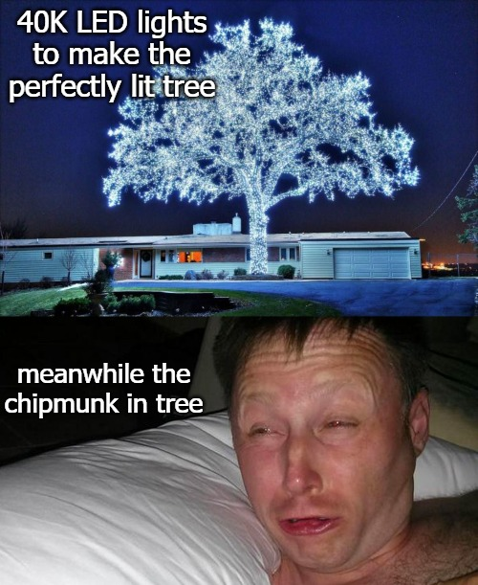
Světlo a organismy
Rozlišujeme: stenofotní a euryfotní organismy
1) organismy vyskytující se na nezastíněných stanovištích (fotofilní, heliofilní). U rostlin hovoříme o heliofytech.
2) organismy tolerantní ke 100% ozáření i k zastínění. U rostlin hovoříme o heliosciofytech.
3) stínomilné organismy.
3a) sciofyty (stínobytné rostliny) rostou jen na zastíněných místech (hrachor jarní při 20-33% ozáření). Minimální požadavek na ozáření klesá od zelených kvetoucích rostlin přes kapradiny a mechy k řasám. Fylogenetická (vývojová) adaptace na stinné podmínky: liánovitý vzrůst, epifytismus, ztráta chlorofylu (vznik heterotrofie).
3b) skiofylní druhy živočichů.
4) organismy afotních prostředí (úplně bez světla). Jen živočichové (fotofobní, heliofobní druhy). Žijí v jeskynních (troglobionti), dutinách (kavernikolní formy), v půdě (euedafonti), v podzemních vodách (stygobionti), v mořských hlubinách (abysální formy) a v tělech hostitelů (endoparaziti). Zanikly jim zrakové orgány, vymizely pigmenty, zanikla fotoperiodicita.

Slide 30
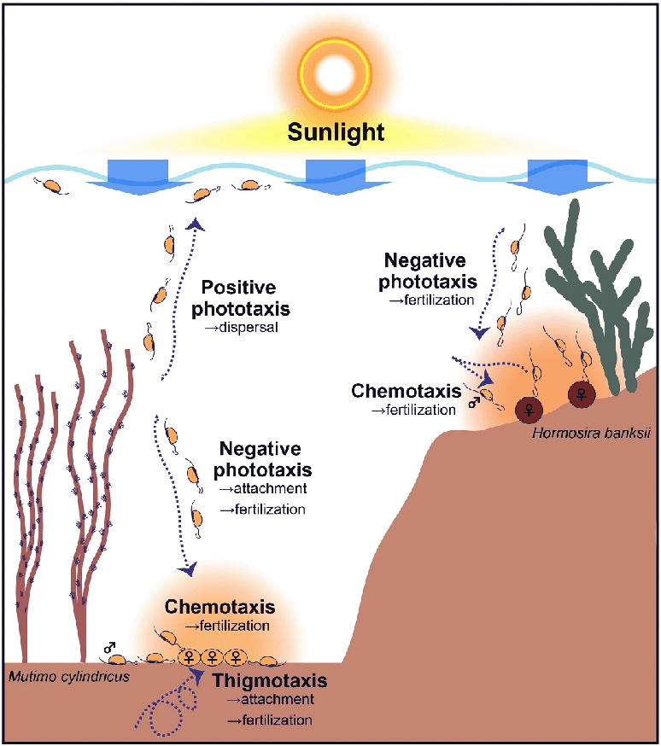
Světlo a pohybové reakce
FOTOKINETICKÉ REAKCE:
1) Fototropismus (heliotropismus): rostliny a přisedlé formy živočichů zaujímají určitou polohu svých orgánů vzhledem k slunci.
2) Fotokineze: nahodilé pohyby živočichů či mikroorganismů, při nichž vyhledávají místa s nejvhodnějším osvětlením.
3) Fototaxe: přímočarý pohyb ke světlu (positivní fototaxe, převažuje) nebe od zdroje světla (negativní f.).
4) Menotaxe: pohyby dle určitého úhlu ke světelným paprskům.

Slide 31
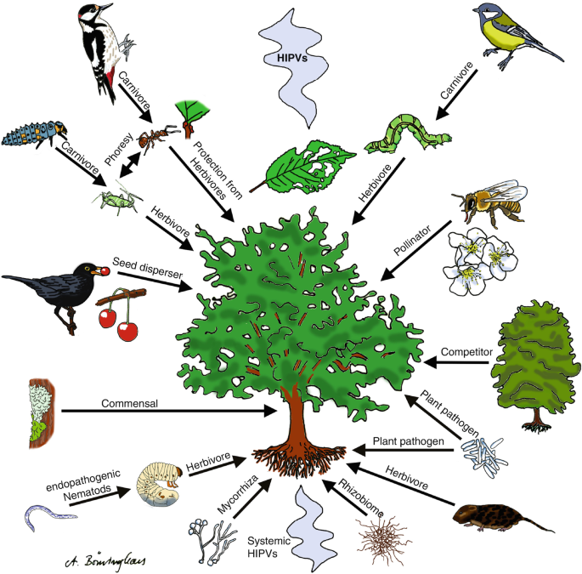
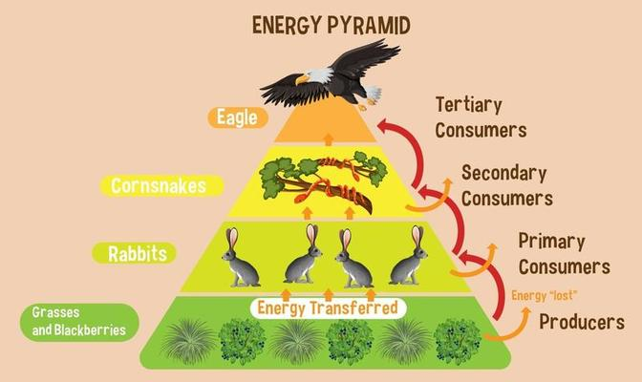
Biotické interakce
Zahrnují vlivy živého prostředí na organismy a jde o vztahy mezi organismy navzájem.
Potravní řetězce, trofická pyramida…

Slide 32
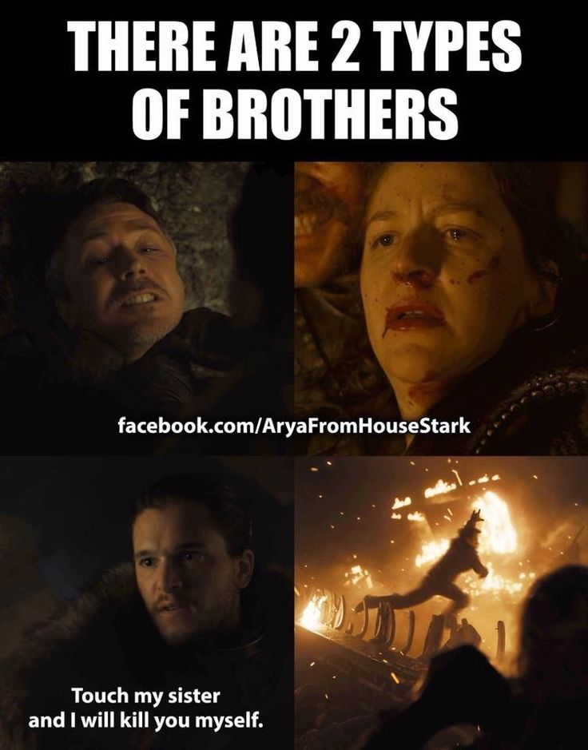
Biotické interakce - vnitrodruhové
Vnitrodruhové (intraspecifické, homotypické) vztahy řeší populační ekologie (demekologie):
1) Vztahy v rámci jednoho druhu/populace
Reprodukční (sexuální)
Mimoreprodukční (asexuální)
2) Prostředí s dostatkem zdrojů - vnitrodruhové vztahy pozitivní, synergické
3) Nedostatek zdrojů, vysoká populační hustota - vztahy záporné, antagonistické (vnitrodruhová kompetice je častá)
Řadíme sem:
1) Reprodukční skupiny: rodičovský pár (dočasný, trvalý, nepravý), rodina (rodičovská, mateřská, otcovská, vícegenerační), sourozenecká skupina, reprodukční/hnízdní kolonie, kolonie sociálního hmyzu, eusociální savci (rýpoš)
2) Mimoreprodukční vztahy: kormus (koráli, pláštěnci), agregace, konglobace, lovící skupina, tažná/potulná skupina, klidová skupina, přezimující skupina.

Slide 33
Biotické interakce - mezidruhové
Mezidruhové (interspecifické, heterotypické) vztahy - ekologie společenstev (synekologie): každý druh má svoji samostatnou ekologickou niku. Pokud dojde k překryvu nik, vzniká mezidruhová kompetice.
Trofické interakce: konzument-zdroj, kořist-kořistník (predátor)
Dělí se na:
1) Neutralismus – 2 organizmy ve stejném prostředí bez vzájemného vlivu
2) Kompetice – vnitro/mezidruhová, nebo exploatační (stejný zdroj, jiný čas) vs interferenční (stejný zdroj, stejný čas)
3) Predace – generalisté (polyfágie) vs specialisté (monofágie)
4) Parazitismus – holo/poloparazit
5) Mutualismus – obligátní (vzájemný prospěch z nevyhnutného soužití) vs fakultativní (prospěch z dobrovolného soužití)
6) Komensalismus – komensál ma výhodu ze soužití, nepoškozuje hostitele
7) Amensalismus – amensál je pod negativním vlivem inhibitora, který je interakcí nedotčený
Kořist-Predátor
Kompetice
Symbióza
0/1
0-1
1-1
Vnitrodruhová
Mezidruhová
Komenzalismus
Mutualismus
Parazitismus
+/0
+/+
+/-

